Slide 1
게임기획서
Trick or Treat
경일 14기 이세혁

Slide 2
목차
개요
구성
플로우차트
클래스 다이어그램
작업일정

Slide 3
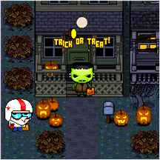
1. 개요
이름 : Trick or Treat
장르 : 퍼즐 어드벤처
출시일 : 2007년
게임방법 : 각각 코스튬 마다 있는 각기 다른 기술을 활용하여 스테이지 내 모든 코인을 모으는 것을 목적으로 하는 게임입니다.

Slide 4
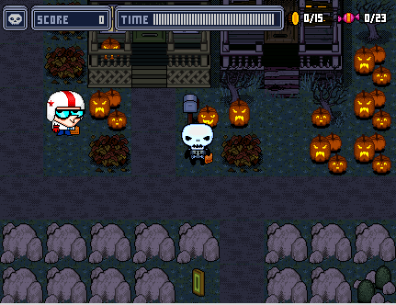
2. 구성
▶ 플레이어는 바닥에 있는 코인이나, NPC 혹은 집과 상호작용을 하여 스테이지 내 모든 코인을 모아야 다음스테이지로 진행 할 수 있습니다.
▶ 스테이지 내 아이템을 통해 다양한 코스튬으로 변신 할 수 있으며, 변신 후 코스튬 마다 다른 스킬을 사용하여 장애물들을 없애거나 극복 할 수 있습니다.
▶ 시간안에 모든 코인을 획득하지 못했을 시 게임오버가 됩니다.

Slide 5
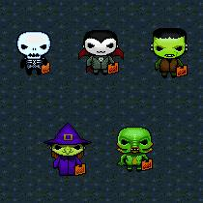
2 - 1. 플레이어
▶ 이동키를 이용해서 상하좌우로 이동 가능하며, 스페이스바를 통해 스킬을 사용 할 수 있습니다.

Slide 6
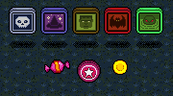
2 - 2. 아이템
▶ 아이템과의 RECT 충돌을 통해 상호작용을 합니다.
▶ 코스튬의 경우 switch 문과 bool 값을 이용해 캐릭터 이미지와 스킬을 변경해주며, 나머지 아이템의 수치는 1 씩 증가됩니다.

Slide 7
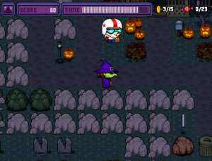
2 - 6. 카메라
▶ back buffer를 통해 전체맵에서 플레이어가 이동합니다
▶ 전체맵의 좌표는 고정되어 있고, 카메라의 좌표가 이동하여 플레이어를 중심으로 화면에 출력이 됩니다.

Slide 8
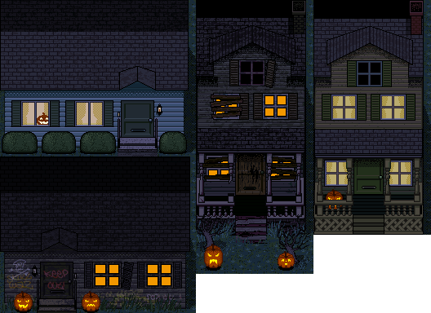

2 - 3. NPC
▶ NPC와 집 역시 플레이어와의 RECT 충돌을 통해 상호작용 하며, 충돌시 프레임렌더를 통해 이미지가 변환됩니다.
▶ 한번 변환된 NPC와는 다시 상호작용이 불가 하도록 bool 값이 변경됩니다.

Slide 9
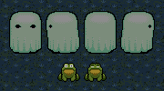
2 - 4. 유령 (움직이는 장애물)
▶ 지정된 구간에서만 왕복으로 반복하여 움직이며, 플레이어와 RECT 충돌시 가던 길과 반대로 움직입니다.
▶ 플레이어는 유령을 지나갈 수 없으며, 마녀 코스튬 스킬로 개구리로 변신시킨 후 지나 갈 수 있습니다.

Slide 10
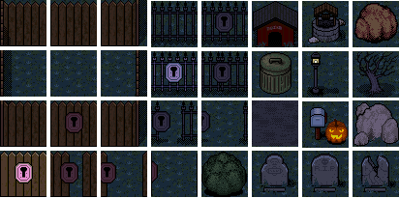
2 - 5. 맵
▶ 맵툴을 통해 구현되며, save 와 load 기능이 가능합니다.
▶ 아이템, NPC, 집, 장애물 또한 배치 할 수 있습니다.

Slide 11
3. 플로우 차트
시작
게임시작
부족
현재 남은시간
현재 코인갯수
마지막 스테이지 인가?
다음 스테이지 언락
스테이지
선택
> 0
모두
N
선택화면
= 0
Y
맵툴
게임오버
메인화면
클리어

Slide 12
4. 클래스 다이어그램
singletonBase
gameNode
imageManager
keyManager
sceneManager
soundManager
timeManager
Scene
Object
mainGame
Title
Instruction
Loading
Select
Stage
Maptool
Player
Effect
Item
Ghost
House
Lock
NPC
UI
public

Slide 13
5. 작업일정
 | WEEK 1 | WEEK 2 | WEEK 3 | WEEK 4
player / obstacle
skill / effect
scene / camera
maptool
UI
debug

